Slide 1
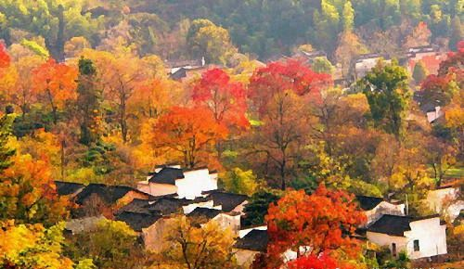
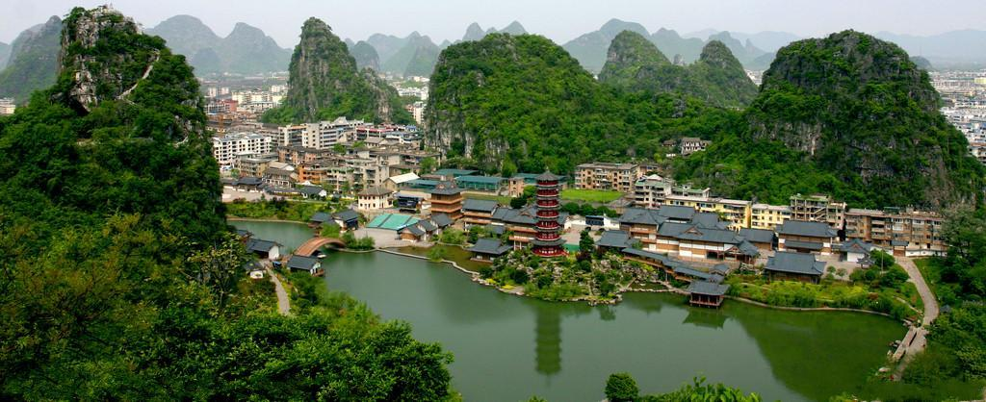
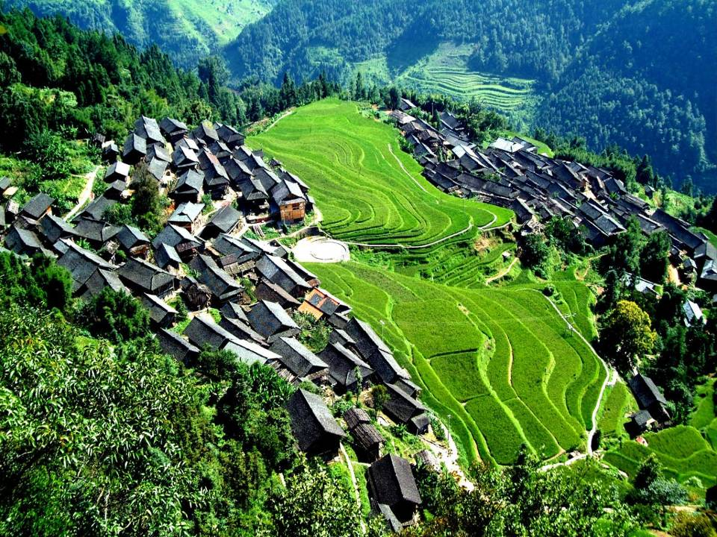
2024年全国村庄建设统计调查
工作要求和调查内容
住房城乡建设部 村镇建设司
2024年3月

Slide 2
目录 CONTENTS
第一部分 工作背景
第二部分 工作要求
第三部分 指标解释和填报要求
第四部分 调查数据应用

Slide 3
一、工作背景
2020年10月29日，党的十九届五中全会通过《关于制定国民经济和社会发展第十四个五年规划和二〇三五年远景目标的建议》，明确“实施乡村建设行动”。
《中共中央 国务院关于做好2022年全面推进乡村振兴重点工作的意见》（中发〔2022〕1号）要求，“启动乡村建设行动实施方案”。
2021年，《农村人居环境整治提升五年行动方案（2021－2025年）》，要求，“推动全国农村人居环境管理信息化建设，加强全国农村人居环境监测，定期发布监测报告”。

Slide 4
一、工作背景
为贯彻落实党中央、国务院关于实施乡村建设行动的决策部署，为全面了解和掌握全国村庄建设情况，为各级政府制定乡村建设政策，推动实施乡村建设重点任务提供基础数据，我部制定了《全国村庄建设统计调查制度》，并经国家统计局批准执行。
2024年4月，住房城乡建设部办公厅印发《关于做好2024年全国村庄建设统计调查工作的通知》，组织各地对2023年的村庄建设情况开展统计调查工作。

Slide 5
二、工作要求
（一）统计范围
全国村庄建设统计调查范围为全国所有的行政村。
具有行政村村委会职能的连队等特殊区域参照行政村执行。
注意事项：
1.名称改为了社区、已集中上楼居住、位于城镇化地区的村庄，只要建制上仍然是行政村，就必须纳入调查。
2.涉农居委会不纳入调查对象。
3.调查对象是整个行政村，所有的居民点和农户，不能仅调查村委会所在地的情况。
4.调查期内行政村的行政区划发生调整的，应按调整后的行政村采集和录入。

Slide 6
二、工作要求
（二）统计内容
村庄概况、人口经济、房屋建筑、基础设施与公共环境、建设管理等情况，以及反映村庄风貌的照片（10张）。
注意事项：
1.按行政村填报的指标：如，公共停车场、公共活动场所、公共厕所等的个数。
2.按村民小组（自然村）填报的指标：如，生活垃圾各类收运处理方式的村民小组个数、村内有雨水排放收集设施的村民小组个数、入户路基本实现硬质化铺装的村民小组个数。
3.按农户填报的指标：如，集中供水入室的住宅套数、有洗浴设施的住宅套数、有卫生厕所的住宅套数。

Slide 7
二、工作要求
（三）调查报送方式
1.管理部门：县级住房和城乡建设部门。
2.调查人员：乡（镇）、行政村安排调查人员。
3.调查方式：现场实地调查。
4.录入方式：电脑端+手机端（2选1）。

Slide 8
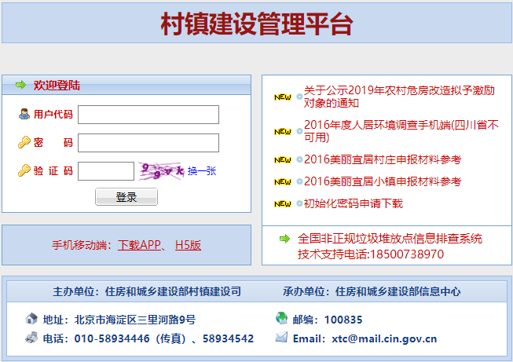
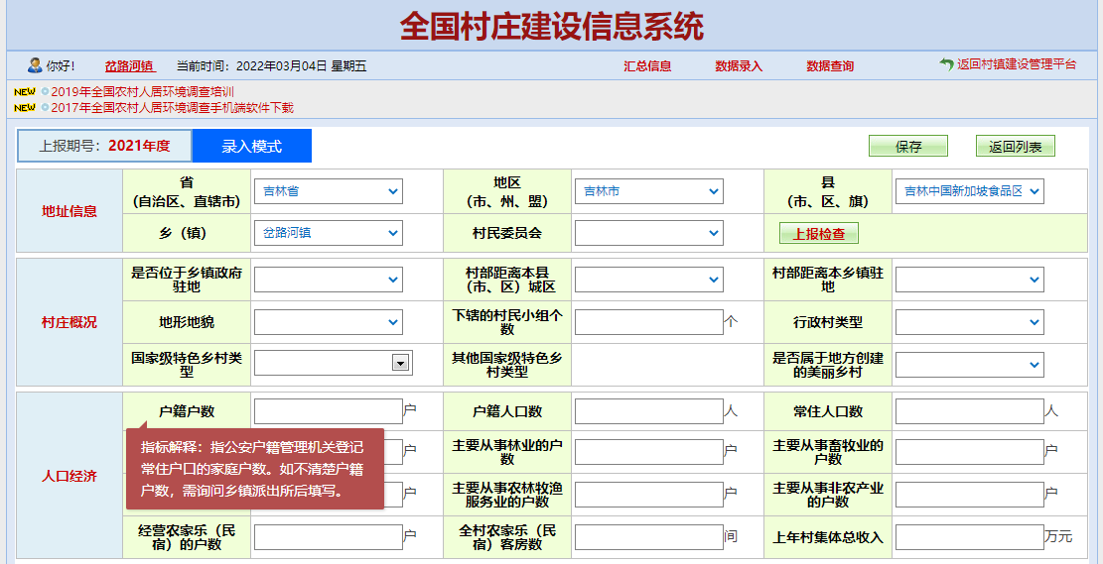
二、工作要求
第一种：电脑端
调查人员现场填表、拍摄照片。
在电脑端将调查信息录入村镇建设管理平台。
网址：https://czjs.mohurd.gov.cn

Slide 9
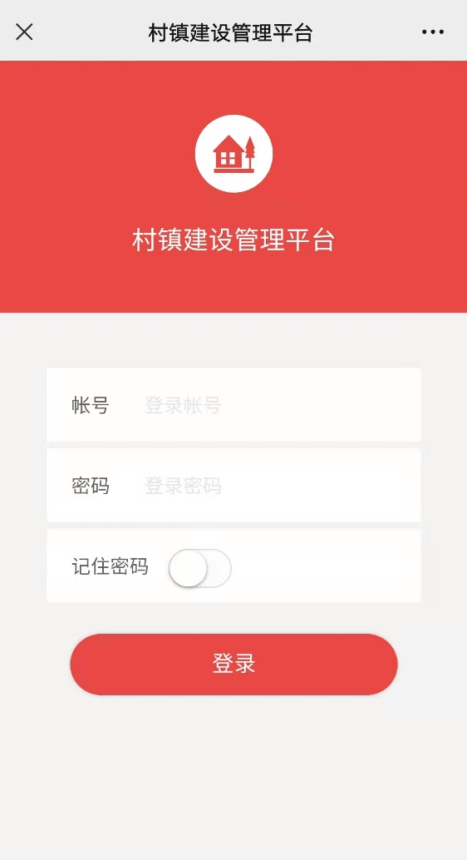
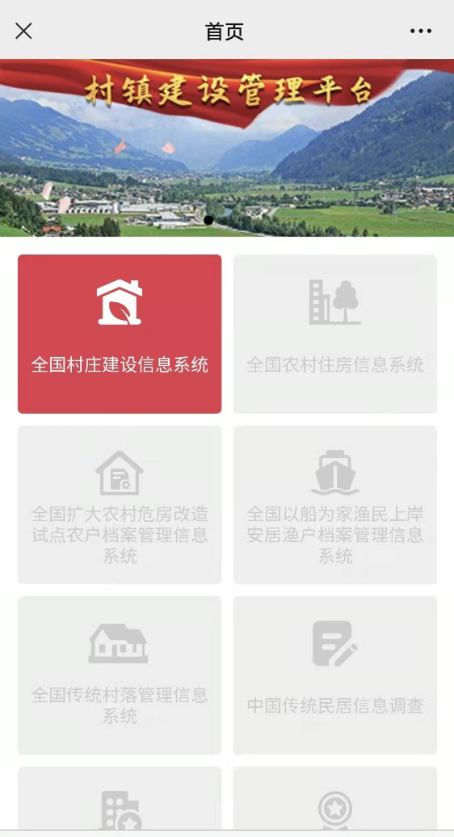
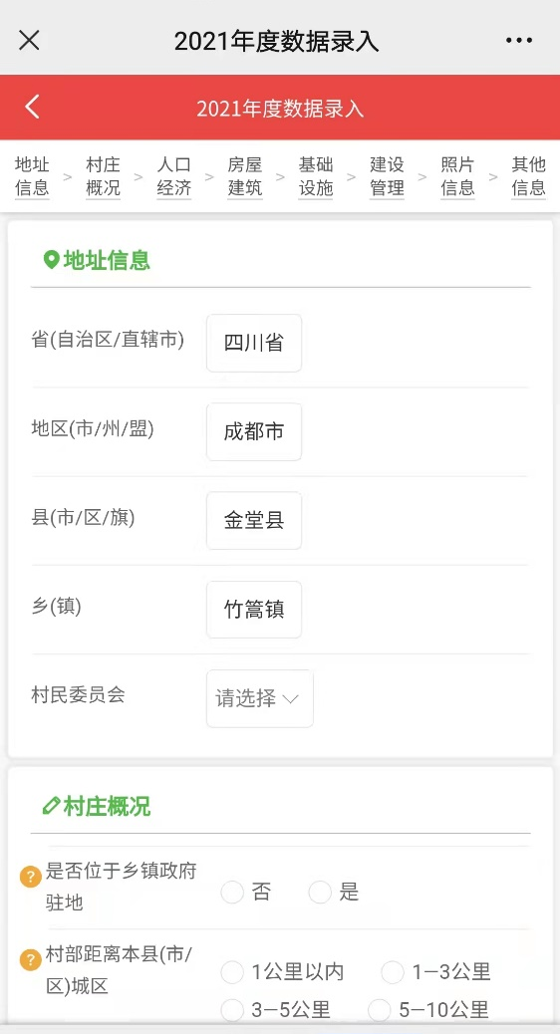
二、工作要求
第二种：手机端
调查人员要有智能手机。
在村镇建设管理平台下载安装应用程序。
使用手机采集信息、拍摄照片并上传。

Slide 10
二、工作要求
（四）时间安排
调查数据截止时点为2023年12月31日。
属于时点数据的，按报告期末数据填报；属于时期数据的，按报告期累计数填报。
请各地于2024年5月31日前完成调查工作。

Slide 11
二、工作要求
（五）组织实施
各级住房城乡建设部门要统筹协调，精心组织，做好数据报送和审核工作，确保数据上报及时、完整、准确，坚决防范和惩治数据造假、弄虚作假情况。
省级住房城乡建设部门对本地区村庄建设统计调查工作负总责，要尽快开展动员培训，组织市县推进调查工作。
市（地、州、盟）住房城乡建设部门要定期跟踪通报本地各县（市、区、旗）的调查工作情况，加快调查进度。

Slide 12
二、工作要求
（五）组织实施
县（市、区、旗）住房城乡建设部门：
1.安排专人负责协调推进调查工作。
2.及时将培训材料发放给调查人员。
3.组织工作人员进行现场指导。
4.协调解决调查工作中存在的困难和问题。
5.对指标理解有偏差、调查不细致等问题及时进行纠正。

Slide 13
二、工作要求
（六）务必做到两个“全覆盖”
1.涉农县、市、区、旗“全覆盖”。要对照民政部门的县级行政区划目录进行比对，确保没有遗漏。
2.下辖行政村“全覆盖”。要与民政部门掌握的行政村数量及往年的调查情况进行比对，确保没有遗漏。

Slide 14
三、指标解释和填报要求
（一）地址信息
根据用户信息自动生成，包括省（区、市）、地区（市、州、盟）、县（市、区、旗）、镇（乡、街道）、村民委员会。

Slide 15
三、指标解释和填报要求
（二）村庄概况
1. 是否位于乡镇政府驻地（必填，单选）
全部或者部分位于乡镇政府驻地。
紧靠乡镇及县、市人民政府驻地城镇建成区的也选“是”。
2. 区位情况（必填，单选）
村部距离本县（市、区）城区:
村部距离本乡镇政府驻地:
选项①1公里以内；②1—3公里；③3—5公里；④5—10公里；⑤10—20公里；⑥20—50公里；⑦50公里以上
距离指最短的行车或步行距离，而非直线距离。

Slide 16
三、指标解释和填报要求
（二）村庄概况
3. 地形地貌（必填，单选）
分为①平原； ②丘陵； ③山区
是指本村地域内的地理环境的主要特征。平原包括平川、平坝、湖区和牧区的草原等。丘陵包括半山区、近山、浅丘等。山区包括牧区草山。
如果本村有多种地势特征，按照主要特征填报，主要特征以每种地势所占的面积进行确认。
4. 下辖的村民小组个数（必填，单位：个）
如果没有设置村民小组，或原有村民小组建制已经打乱，各村民小组居民混居的，可填写自然村数量。
自然村指在农村地域内由居民自然聚居而形成的村落，自然村一般都应该有自己的名称。

Slide 17
三、指标解释和填报要求
（二）村庄概况
5. 行政村类型（必填，单选）
分为：①集聚提升类村庄；②城郊融合类村庄；③特色保护类村庄；
④搬迁撤并类村庄。
按照2018年中共中央、国务院印发的《乡村振兴战略规划（2018－2022年）》要求，各地确定的分类推进乡村振兴战略的村庄类型。
填报本行政村下辖的村民小组中数量最多的村庄类型，地方村庄类型划分与选项中4类不一致的，应选择含义近似的类型进行填报。
计划搬迁撤并但尚未实施的选择搬迁撤并类。
已搬迁撤并、新建农村居民定居点的填写搬迁后所属类型。

Slide 18
三、指标解释和填报要求
（二）村庄概况
6. 国家级特色乡村类型（必填，可在①—⑧中多选）
分为：①中国传统村落；②中国历史文化名村；③中国少数民族特色村寨；④国家级特色景观旅游名村；⑤全国乡村旅游重点村 ；⑥全国“一村一品”示范村；⑦中国美丽休闲乡村；⑧其他；⑨以上都不是
如选⑧其他，请写明类型。
仅限中央有关部门已认定和公布的。可以是以行政村为单位整体认定的，也可以是以行政村下辖村民小组或自然村为单位认定的。
如填报人不了解情况，应询问乡镇相关工作人员后填写。

Slide 19
三、指标解释和填报要求
（二）村庄概况
7. 是否属于地方创建的美丽乡村（必填，单选）
指的是省、市、县三级地方政府或有关部门命名或创建的各类美丽乡村，如美丽宜居乡村、高原美丽乡村、特色田园乡村等。
可以是行政村整体认定的，也可以是行政村下辖的村民小组或自然村认定的。
如填报人不了解情况，应询问乡镇相关工作人员后填写。

Slide 20
三、指标解释和填报要求
（三）人口经济
8~10. 户籍户数、户籍人口数、常住人口数（必填，单位：户、人）
户籍户数：指公安户籍管理机关登记常住户口的家庭户数。
户籍人口数：户籍登记在本村的人口数，不少于户籍户数。
常住人口数：指实际经常居住在本村半年及以上的人口，户籍不限。
如填报人不了解情况，请询问乡镇派出所后填写。

Slide 21
三、指标解释和填报要求
（三）人口经济
11. 农户主要从事的行业（必填，单位：户）
主要从事种植业的户数： 户
主要从事林业的户数： 户
主要从事畜牧业的户数： 户
主要从事渔业的户数： 户
主要从事农林牧渔服务业的户数： 户
主要从事非农产业的户数： 户
主要从事指在本年度内从业时间最长的农业行业类别，如果从事的时间相差不多，则指收入较高的行业类别，同一户只计入其中一种主要从业类型。

Slide 22
三、指标解释和填报要求
农林牧渔服务业指对农作物种植业、林业、畜牧业、渔业生产活动进行各种支持性服务的活动。但不包括各种科学技术和专业技术服务活动。
（1）灌溉、农产品初加工、农机操作、病虫害防治、插秧、耕作、育苗、制种以及其他种植业服务。
（2）林木病（虫、兽）害防治、森林防火、森林管理站、木材检查站、治沙站等林业服务业活动。
（3）动物配种、良种繁殖、孵化等畜牧业服务。
（4）鱼苗及鱼种场、水产良种场、水产增殖场、病害防治、渔用饲料等渔业服务。
非农产业是指除农、林、牧、渔业及农林牧渔服务业以外的二、三产业，也包括经营采摘、垂钓、饮食、住宿等休闲观光农业、“农家乐”等活动。

Slide 23
三、指标解释和填报要求
（三）人口经济
12. 农家乐（民宿）数量（必填，单位：户、间）
经营农家乐（民宿）的户数： 户
全村农家乐（民宿）客房数： 间
农家乐（民宿）是指利用村民自建住宅进行改造的，为消费者提供住宿、餐饮、休闲娱乐、小型零售等服务的场所。
多个农户或村集体共同投资开办的，按实际参与投资的户数填报。
13. 上年村集体总收入（必填，单位：万元）
村集体所有来源收入之和，包括村里的经营性净收入、租金等财产性收入、面向村集体的转移性收入等。
没有的填0，经营亏损的可填负值。
填写数据需为最新统计数据。

Slide 24
三、指标解释和填报要求
（四）房屋建筑
14. 年末实有住宅套数（必填，单位：套）
年末实有住宅： 套，其中，①独立住宅： 套； ②集合住宅： 套
住宅指坐落在村域范围内，上有顶、周围有墙，能防风避雨，供人居住的房屋。按照各地生活习惯，可供居住的帐篷、毡房、船屋等也包括在内，兼做生产用房的房屋可以算作住宅。
独立住宅是指独门独户的院落住宅或独栋住宅，一个院落或一栋计为一套。
集合住宅是指统建的单元式住宅楼，每户（单元）计为一套。
15. 本年新建住宅情况（必填，单位：套）
本年新建住宅： 套，其中，①独立住宅： 套；②集合住宅： 套；③已实现水冲式厕所入室： 套；④ 有专业设计： 套。
新建住宅包括独立住宅、集合住宅，原址重建计入新建住宅。
有专业设计的住宅，指按照专业设计图纸或标准设计图建设的。

Slide 25
三、指标解释和填报要求
（四）房屋建筑
16.本年改建住宅套数（必填，单位：套）
指对既有住宅加建楼层、加建辅房、翻修屋顶等。
不包括厨卫浴改造、水暖气改造、立面装饰、室内装修等，也不包括原址重建。
17.年末闲置住宅数量（必填，单位：套）
闲置住宅数量： 套，其中，古建筑： 套。
指的是整体完好但一年以上无人居住的住宅，不含已倒塌的住宅。
古建筑指60年以上的。需入户调查后填写。

Slide 26
三、指标解释和填报要求
（四）房屋建筑
18. 采取建筑节能措施的住宅套数（必填，单位：套）
指采取符合《农村居住建筑节能设计标准》要求的节能措施的住宅，包括建设被动式太阳房、外墙屋顶采用保温隔热材料、外窗采用断桥铝或塑钢中空玻璃平开窗等。
被动式太阳房指不需要专门的太阳能供暖系统部件，而通过建筑的朝向布局及建筑材料与构造等的设计，使建筑在冬季充分获得太阳辐射热，维持一定室内温度的建筑。
平开窗是指合页(铰链)安装于门窗侧面向内或向外开启的门窗。
19.集中供水入室的住宅套数（必填，单位：套）
指通过城镇自来水厂供水或集中供水设施供水并接入房屋内，水龙头安装在厨房、卫生间等并通水。

Slide 27
三、指标解释和填报要求
（四）房屋建筑
20.有洗浴设施的住宅套数（必填，单位：套）
指可实现日常热水淋浴的农房，含建有室外简易洗浴设施的农房。
21. 卫生厕所情况（必填，单位：套）
有卫生厕所的住宅数量： 套，其中，水冲式厕所入室的： 套。
卫生厕所指厕所整洁卫生，贮粪池密闭不渗漏、能够及时处理粪便的厕所，包括三格化粪池厕所、三联通沼气池式厕所、粪尿分集式生态卫生厕所、水冲式厕所、双翁漏斗式厕所、阁楼堆肥式厕所、双坑交替式厕所、深坑式厕所等类型。
水冲式厕所入室的是指已进入农户室内的住宅套数，不含室外的和其他类型的户厕。水冲式厕所指配备冲水设施，连通化粪池或污水管道，能及时处理粪便的卫生厕所。

Slide 28
三、指标解释和填报要求
（四）房屋建筑
22.城镇燃气管道入室的住宅套数（必填，单位：套）
指的是城镇燃气管网敷设到村庄内，且燃气管线已接入农户室内的农房套数，不含无燃气灶、燃气热水器等燃具的。
23. 使用瓶（罐）装液化气的住宅套数（必填，单位：套）
指农户常备瓶（罐）装液化气的住宅，不含无燃气灶、燃气热水器等燃具的。

Slide 29
三、指标解释和填报要求
（四）房屋建筑
24. 安装户用光伏系统的住宅套数（必填，单位：套）
安装户用光伏系统的住宅总数： 套，其中，采用光伏建筑一体化安装方式的： 套。
只统计在屋顶及院落安装户用光伏系统、且光伏系统产权归农户所有的住宅套数，不包括安装在公共建筑上的村级光伏电站和村外的集中式光伏电站。
户用光伏系统是指将光伏电池板置于家庭住宅顶层或者院落内，用小功率或者微逆变器进行换流过程，并直接利用该新能源，亦可将多余的电能并入电网。
光伏建筑一体化指光伏发电设备直接作为建筑材料或构件，在建筑上应用的形式，不含太阳能板安装在住宅屋顶、外墙上或院落内的。

Slide 30
三、指标解释和填报要求
（四）房屋建筑
25. 城镇供热管道入室的住宅套数（必填，单位：套）
指的是城镇供热管道敷设到村庄内，且供热管线已接入农户室内的住宅，不含无暖气片等设备的。
城镇集中供热地区，但没有实现供热管网进村入户的，填0。
秦岭—淮河以南地区及其他无城镇集中供热地区不填报。
26. 有独立厨房的住宅套数（必填，单位：套）
指厨房有单独房间，与卧室、起居室、卫生间等分离，不含多户共用一间厨房的情况。

Slide 31
三、指标解释和填报要求
（四）房屋建筑
27. 古建筑数量（必填，单位：栋）
古建筑总数： 栋，其中，住宅古建筑数量： 栋；公共古建筑数量： 栋；生产性古建筑数量： 栋。
指60年以上的古建筑。公共建筑指坐落在村域范围内的各类机关办公、文化、教育、医疗卫生、商业等公共服务用房。生产性建筑指坐落在村域范围内的乡镇企业厂房、养殖厂、畜牧场等用房及各类仓库用房。

Slide 32
三、指标解释和填报要求
（五）基础设施与公共环境
28. 供水方式（必填，可多选）
分为：指①城镇自来水厂集中供水；②村庄集中供水设施供水；③各家各户通过打井等方式单独解决饮水。
各个村民小组的供水方式，可多选。
集中供水的水质必须符合国家有关自来水或饮用水的标准，不符合标准或水质未经国家有关部门检验认定为合格的，虽然其形式为集中供水，不算集中供水。

Slide 33
三、指标解释和填报要求
（五）基础设施与公共环境
29. 入户路基本实现硬质化铺装的村民小组个数（必填，单位：个）
基本实现硬质化铺装指的是村民小组内80%以上农户的入户路已实现硬质化铺装，硬质化铺装路面包括水泥、沥青、块石、砖块、砂石等。
入户路即巷路，是指连接村民住宅与支路的道路。
30. 村内主要道路有路灯的村民小组个数（必填，单位：个）
指本村地域内的主要道路是否由村集体或其他单位统一组织安装了路灯，道路两旁由住户零星安装在门前的灯不包括在路灯范围内。

Slide 34
三、指标解释和填报要求
（五）基础设施与公共环境
31. 生活垃圾收运处理情况（必填，单位：个）
①转运至城镇无害化处理设施的村民小组: 个；
②转运至城镇未达无害化处理标准的设施的村民小组： 个；
③村内小型焚烧炉处理的村民小组： 个；
④村内卫生填埋（有防渗）的村民小组： 个；
⑤村内简易填埋（无防渗）的村民小组： 个；
⑥集中收集后在指定地点露天堆放的村民小组： 个；
⑦无集中收集，各家各户自行解决的村民小组： 个。
每个村民小组填①-⑦中村民采用最广泛的一种处理方式，不重复计入不同类别。
采用7种生活垃圾处理方式的村民小组数量之和应等于行政村村民小组数量。
无害化处理指生活垃圾运到生活垃圾无害化处理场（厂）进行处理，包括卫生填埋场、堆肥厂、焚烧厂。其中，卫生填埋需达到《生活垃圾填埋场无害化评价标准》规定的Ⅰ级、Ⅱ级，焚烧处理需达到《城镇生活垃圾焚烧污染控制标准》。

Slide 35
三、指标解释和填报要求
（五）基础设施与公共环境
32. 村内垃圾收集点数量（必填，单位：处）
指垃圾桶、垃圾房/池、垃圾收集站、可回收垃圾存放站、可堆肥垃圾处理站、有害垃圾贮存站等，集中布置的一组设备计为一处。
33. 开展生活垃圾分类的村民小组个数（必填，单位：个）
指的是已明确垃圾分类的类别，分类收集和运输的设施设备已配置齐全，各类垃圾均得到妥善处置，且农户普遍参与的村民小组。

Slide 36
三、指标解释和填报要求
（五）基础设施与公共环境
34. 生活污水处理情况（必填，单位：套）
生活污水进行处理的住宅总套数： 套，其中，纳入城镇污水管网： 套；纳入村庄集中污水处理设施： 套；纳入分户或联户污水处理设施： 套。
每套住宅填写一种处理方式，不重复计入不同类型。
村庄集中处理设施包括村庄生活污水处理（站），以及稳定塘、人工湿地等生态处理系统。分户、联户处理不包括仅有化粪池无后续处理的类型。
35. 村内有雨水排放收集设施的村民小组个数（必填，单位：个）
包括村庄现状建设用地范围内的排水管、排水沟、水渠、蓄水塘、雨水罐等，屋顶雨水管槽、屋檐沟槽等，周边农田中的沟渠不算村内雨水排放收集设施。

Slide 37
三、指标解释和填报要求
（五）基础设施与公共环境
36. 黑臭水体情况（必填，单选）
分为：①村内及村庄周边全部水体清洁干净无黑臭；②半数以下水体黑臭；③半数以上水体黑臭；④全部水体黑臭。
黑臭水体是指呈现令人不悦的颜色或散发令人不适的气味的水体，以感观判断为主要依据，六成以上村民认为有“黑”或“臭”问题的视为黑臭水体。
水体包括池塘、河道、沟渠。
37. 公共厕所个数（必填，单位：个）
指在村屯范围内供居民和流动人口使用的厕所座数。
统计时只统计独立的公厕，不包括公共建筑内附设的厕所。

Slide 38
三、指标解释和填报要求
（五）基础设施与公共环境
38.公共停车场车位数（必填，单位：个）
利用广场、体育场停车，未划分车位的，按每个车位25平方米估算数量。
村内道路路面停车不计入。
39.公共活动场所个数（必填，单位：个）
指供村民开展公共活动室内设施，包括村民活动中心、党群活动中心、红白喜事大厅、图书室等。

Slide 39
三、指标解释和填报要求
（五）基础设施与公共环境
40.是否有寄递物流服务站（必选，单选）
分为：①是；②否；
指提供日用生活消费品、农资及快件接取送达服务的设施，可新建，也可在既有便利店、夫妻店、村邮站或其它村内公共服务设施中配建。
41.是否覆盖5G信号（必选，单选）
分为：①是；②否；
指村委会、乡村集市、村活动广场、村卫生室等关键点位有5G信号。

Slide 40
三、指标解释和填报要求
（六）建设管理
42.村民理事会等群众自治组织情况（必填，单位：个）
村民理事会等群众自治组织个数： 个，其中：农房建设管理方面的 个，基础设施和公共环境管护方面的 个。
群众自治组织包括村民理事会、道德评议会、建房互助组、环境卫生监督小组等村党支部领导下的群众自治组织，不包括党支部、党小组以及村民委员会，不包括农业协会、合作社等农民互助性经济组织。

Slide 41
三、指标解释和填报要求
（六）建设管理
43.村规民约是否包含村庄建设管理要求（必填，单选）
分为：①是；②否；③没有村规民约。
如选择①，请上传村规民约的电子版（PDF、Word、照片均可）
44.村民参与村庄规划建设情况（必填，可在①-⑥中多选）
分为：①参与编制规划；②承揽小型工程；③出资；④投劳；⑤监督；⑥日常维护；⑦以上都没有。

Slide 42
三、指标解释和填报要求
（六）建设管理
45.保洁员设置情况（必填，单位：个、人）
设置保洁员的村民小组数： 个。
保洁员总数： 人。
所有村民小组保洁员的总人数；半年以上设置，开展日常保洁，临时性的不算。
46.村民缴纳保洁费情况（必填，单位：元、人、户）
当年向村民收取的保洁费总额： 元。
当年缴纳保洁费的村民人数： 人。
当年缴纳保洁费的村民户数： 户。
仅填写向村民收取的保洁费。

Slide 43
三、指标解释和填报要求
（六）建设管理
47.公共厕所有专人管护的个数（必填，单位：个）
指专人管、有经费、定时清、无异味的公共厕所
填报数量应小于或者等于行政村的公共厕所总数。
48.本年履行宅基地和规划建设审批手续的新建住宅数量（必填，单位：套）
包括申请宅基地新建的和利用现有宅基地拆除重建的住宅，申请宅基地新建的需同时履行宅基地手续和规划建设手续，利用现有宅基地拆除重建的需履行规划建设手续。
宅基地指农村村民用于建造住宅及其附属设施的集体建设用地，包括住房、附属用房和庭院等用地。
宅基地手续指农村村民以户为单位向农村集体经济组织或所在的村民小组、村民委员会申请宅基地，由乡（镇）人民政府审核批准。
规划建设手续指核发乡村建设规划许可证。

Slide 44
三、指标解释和填报要求
（六）建设管理
49.本年开展工程质量竣工验收的新建住宅数量（必填，单位：套）
指由村民委员会、乡镇政府相关部门、县级政府相关部门或专业公司按照相关要求组织进行的竣工验收，需形成验收意见，验收内容为住宅施工质量。
50.是否设立农房和村庄建设协管员（必填，单选）
分为：①是；②否。
行政村内设置专职或兼职的协管员，负责讲解农房建设政策，日常巡查村内违法违章建设等。

Slide 45
三、指标解释和填报要求
（六）建设管理
51.经过培训的乡村建设工匠人数（必填，单位：人）
建设工匠需为本村户籍，且经过的是地方政府部门组织的培训。
52.有无农房安全日常巡查（必填，单选）
分为：①县级部门或乡镇政府组织开展；②村里安排专人负责；③无。

Slide 46
三、指标解释和填报要求
（六）建设管理
53.村庄风貌照片（必填）
共10张。
村委会驻地村的全貌照片、集中居住区、主要街道、公共活动场所、休闲娱乐场地各1张。
典型农房5张。

Slide 47
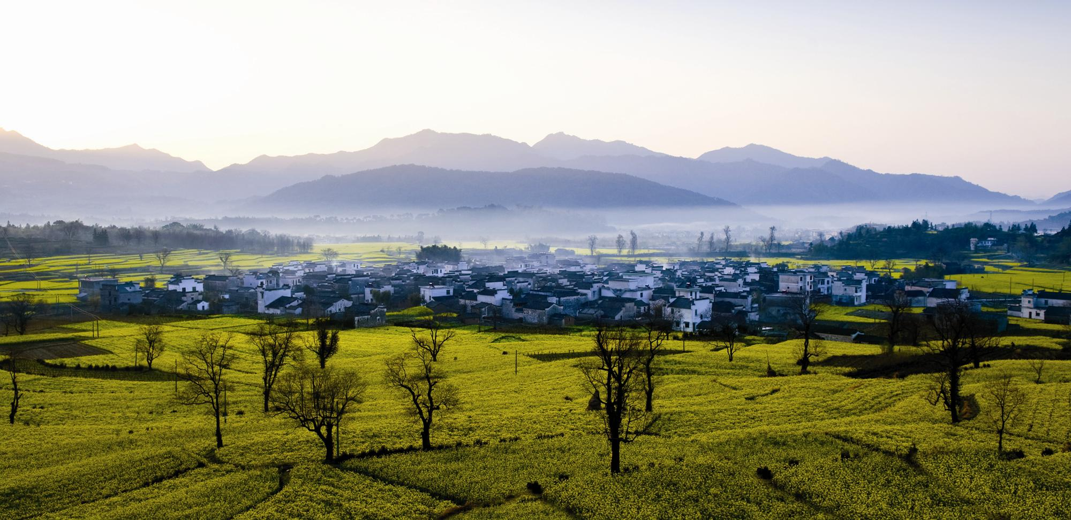
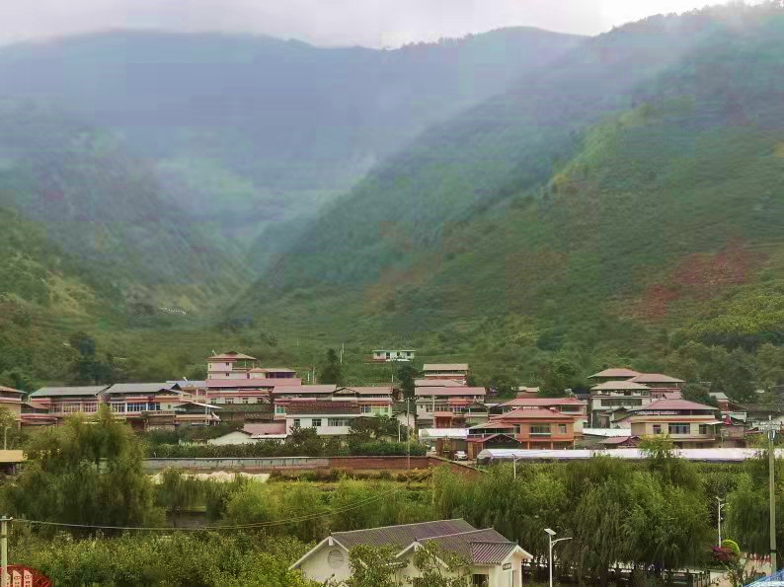
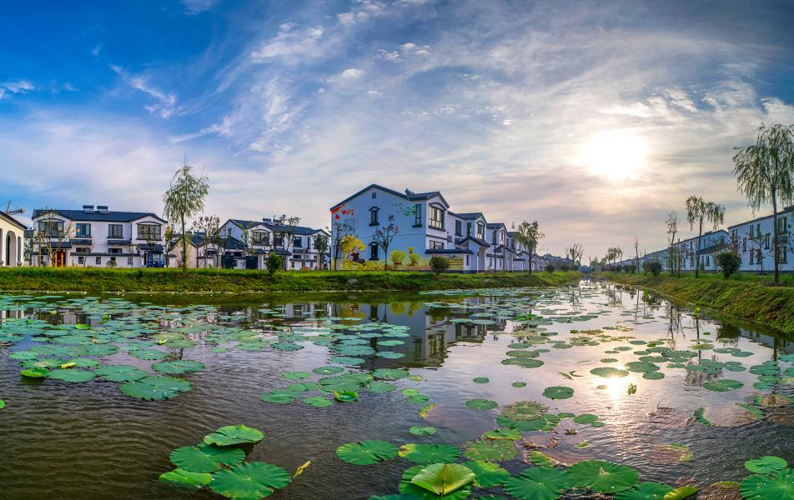
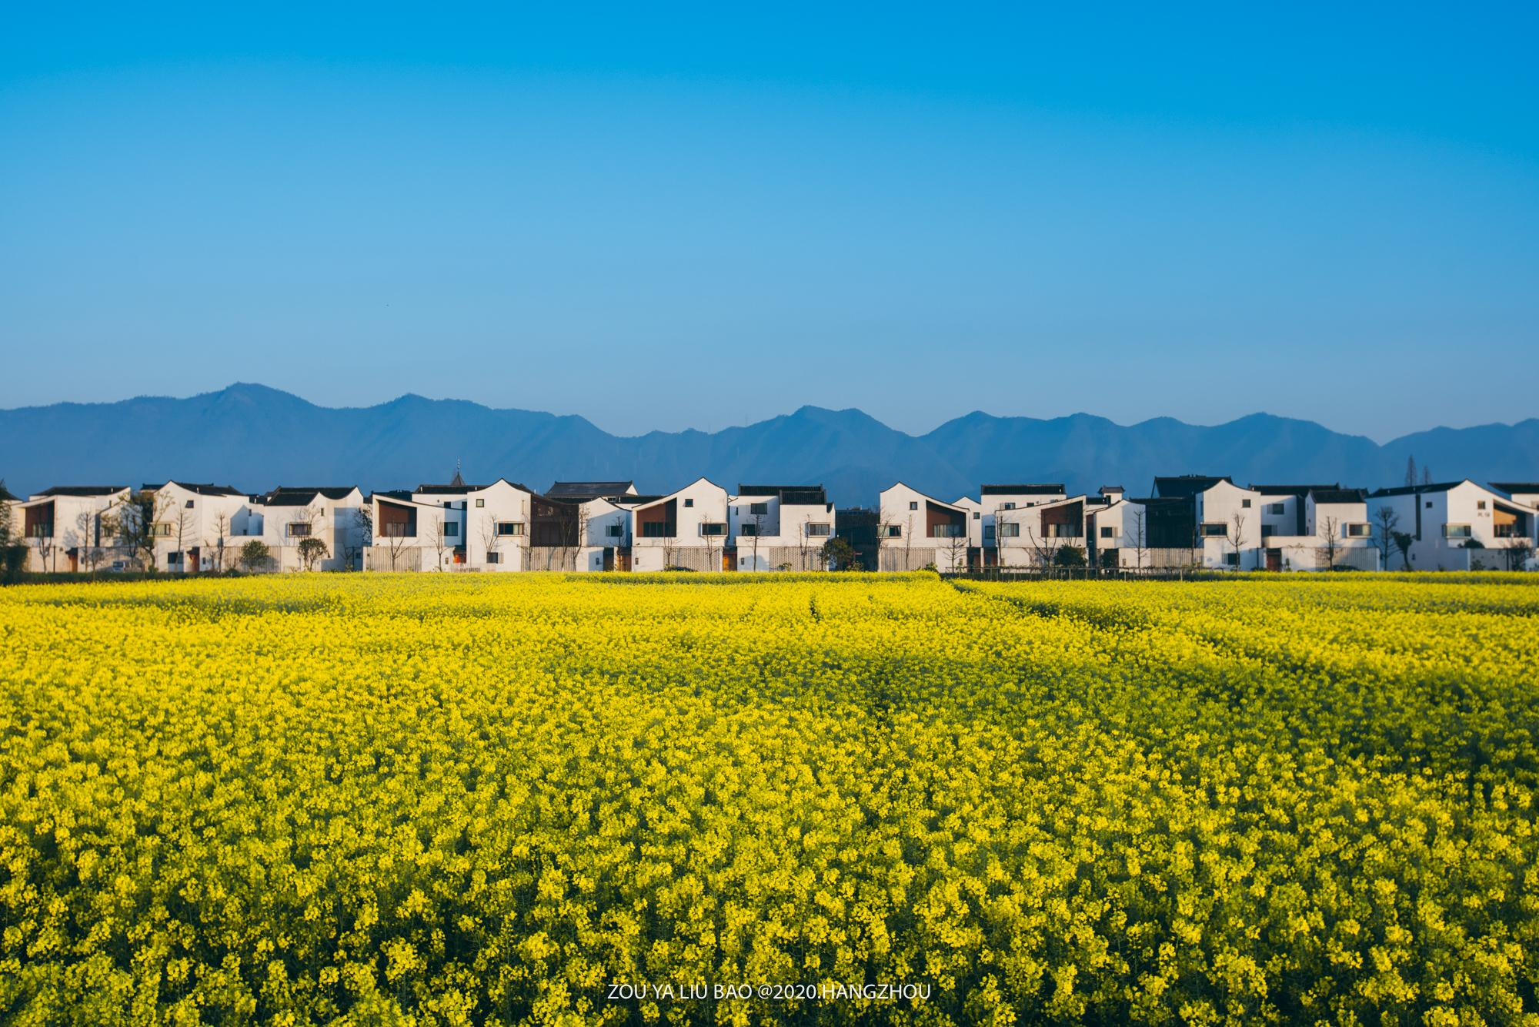
三、指标解释和填报要求
照片1：村委会驻地全貌
1.远景，体现村庄整体。
2.房屋、田园、山水等村域内客观存在的环境要素齐全。
3.选择地势较高、距离较远的地点拍摄，务必保障安全，不需要航拍。

Slide 48
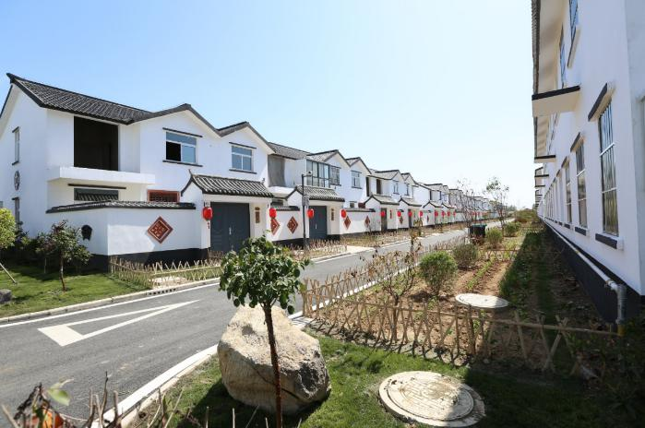
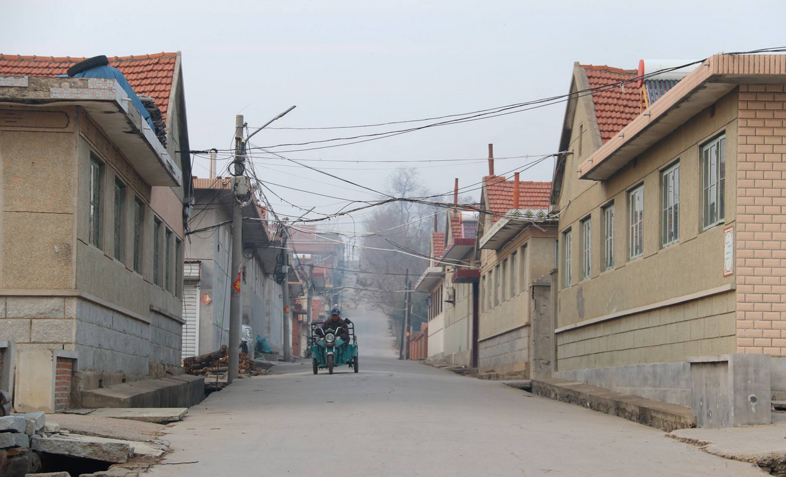
三、指标解释和填报要求
照片2：集中居住区
农户居住相对集中、反映村庄主要的聚居方式。
照片3：主要街道
村庄居民点内的主干道。

Slide 49
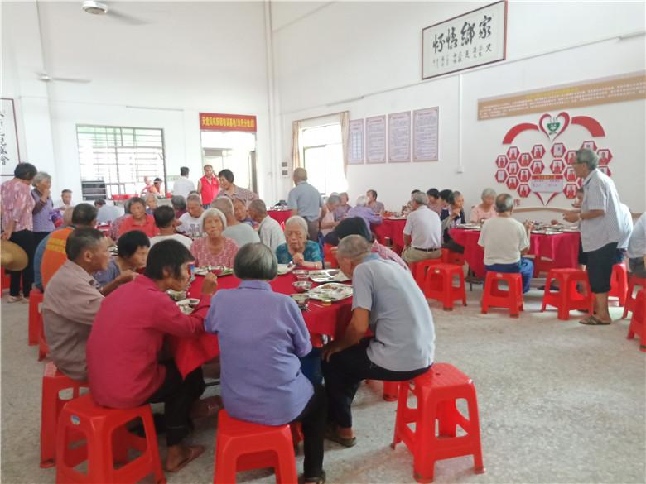
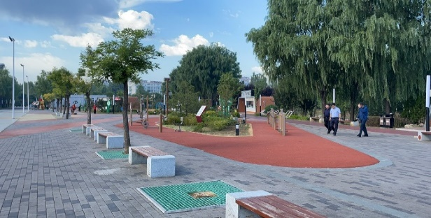
三、指标解释和填报要求
照片4：公共活动场所
村民开展公共活动的室内设施，包括村民活动中心、党群活动中心、红白喜事大厅、图书室等。
照片5：休闲娱乐场地
村民休闲娱乐聚会的室外场地，包括体育场、小公园、小广场等。

Slide 50
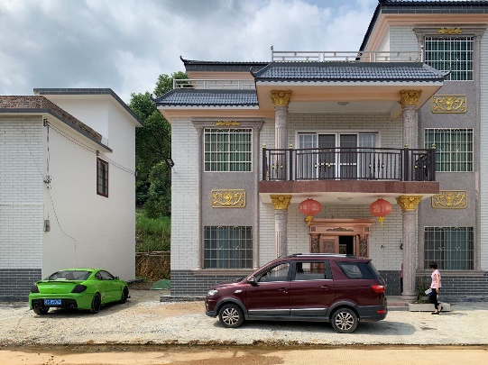
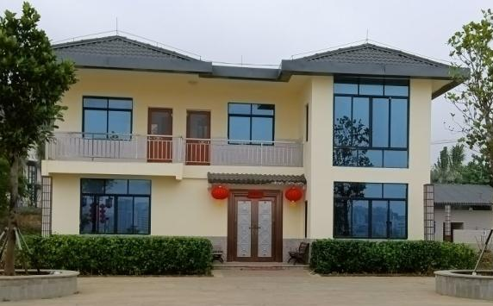
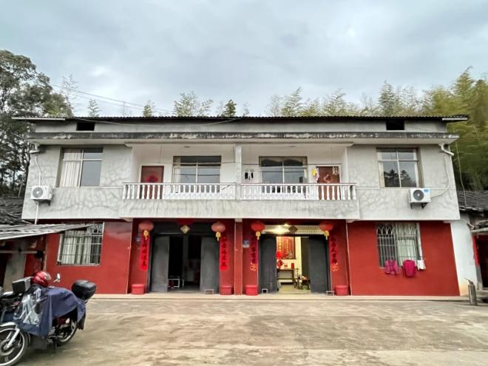
三、指标解释和填报要求
照片6—10：典型农房
1.村民住房，不含公共建筑。
2.正面拍摄农房整体，清晰反映层数、门窗、外立面。
3.建筑风格只有1种的，选择5栋不同的农房进行拍摄。
3.建筑风格多样的，拍摄最主要的2—3类典型农房。

Slide 51
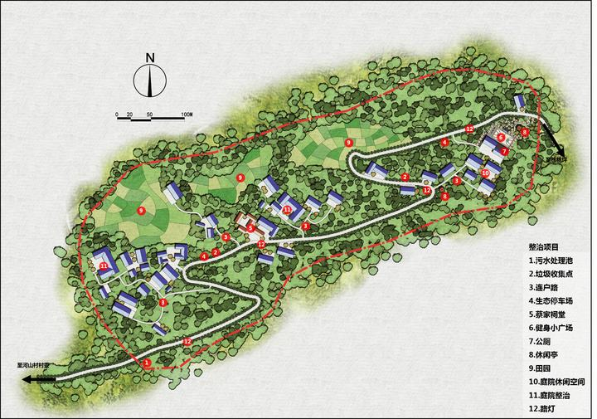
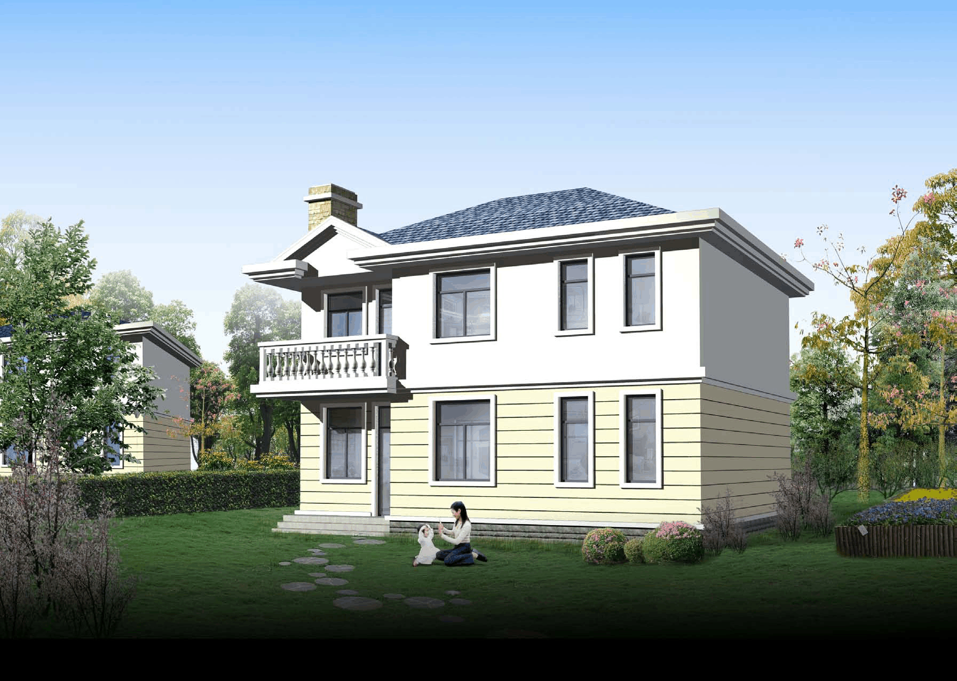
三、指标解释和填报要求
照片必须实景拍摄，不得使用规划图、设计图

Slide 52
三、指标解释和填报要求
（七）相关人员信息
村委会负责人姓名、联系电话。
填报人员姓名、联系电话。

Slide 53
四、调查数据应用
（一）住房城乡建设部开展乡村建设评价的基础数据。
（二）省级党委政府推进乡村振兴战略实绩考核各项指标中，农村人居环境整治是重要方面，农村生活垃圾收运处置是主要指标。对相关指标打分，将以统计调查数据为依据。

Slide 54
感谢大家！！！

